Slide 1
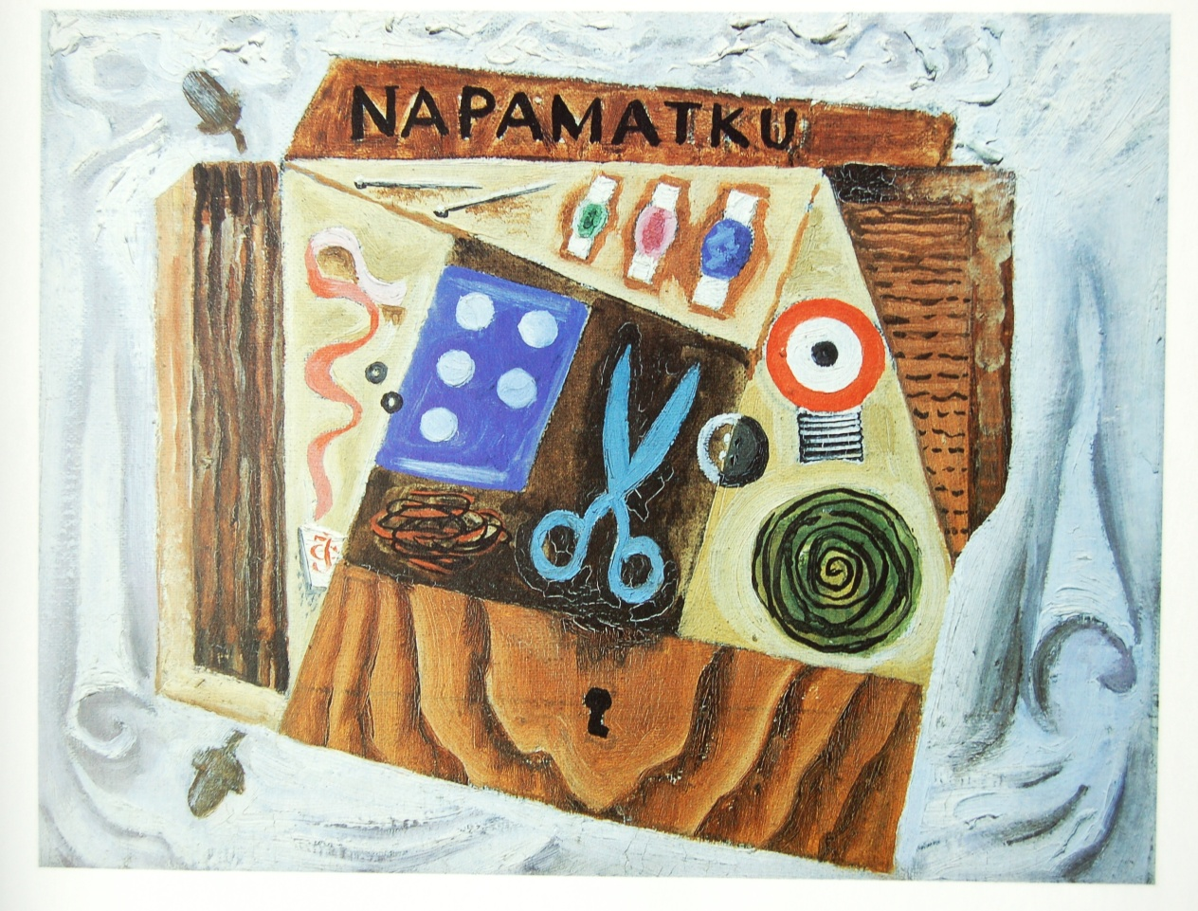
Vysoké a nízké ve vizuální kultuře

Slide 2
1. „Vznešené“ (sublime, das Erhabene)
to, co je velké, majestátní, co přesahuje všechny hranice
vyjádření nekonečna smyslovými prostředky
emocionální odezva: úžas, nadšení, úcta
Teoretické koncepty: Immanuel Kant, Edmund Burke, Friedrich Schiller
František Bílek, Úžas, 1907

Slide 3
„Vznešené“ u I. Kanta a F. Th. Vischera
Vznešené: otřásající, dojímající, protiklad vůči krásnému
Vznešenost přírody: hvězdná oblaka, východ slunce, moře
matematická vznešenost prostoru (moře, poušť) / dynamická vznešenost síly (bouře, vichřice), jež může působit ničivě i plodně
Vischer: vznešenost smyslová (příroda), rozumová (smýšlení, vůle), rozumová v tragickém konfliktu (dějiny)

Slide 4
C. D. Friedrich, Mnich na břehu moře, 1809

Slide 5
Koncept vznešeného u J. F. Lyotarda (Putování)
„Cílem Newmanova obrazu není ukázat, že trvání přesahuje vědomí, nýbrž chce být samo událostí. ... Newmanův obraz je anděl. Nic nezvěstuje, je zvěstováním samým.“
„Má-li Newmann nějaký syžet, pak je jím „okamžité“. Děje se to zde a nyní. To, co se děje (quid), přichází až poté. Začátek je, že to je (quod); svět, to, co je.“
Nesrovnatelnost vznešeného jako vkladu moderního malířství se uskutečňuje, jak to bylo téměř současně formulováno ve spisech Maurice Merleau-Pontyho, Jacquese Derridy a Gillese Deleuzeho, jako experimentální reflexe tím, že viditelné (slyšitelné, ukazatelné) vděčí za to, že je viditelné zásadní neviditelnosti nebo nepřítomnosti.
Barnett Newman Dyonisius 1949

Slide 6
2. Posvátný prostor a podoby numinózního
„První moderní chrám na světě“
Otto Wagner, kostel sv. Leopolda
v psychiatrické léčebně Am Steinhof ve Vídni, 1904-1907

Slide 7
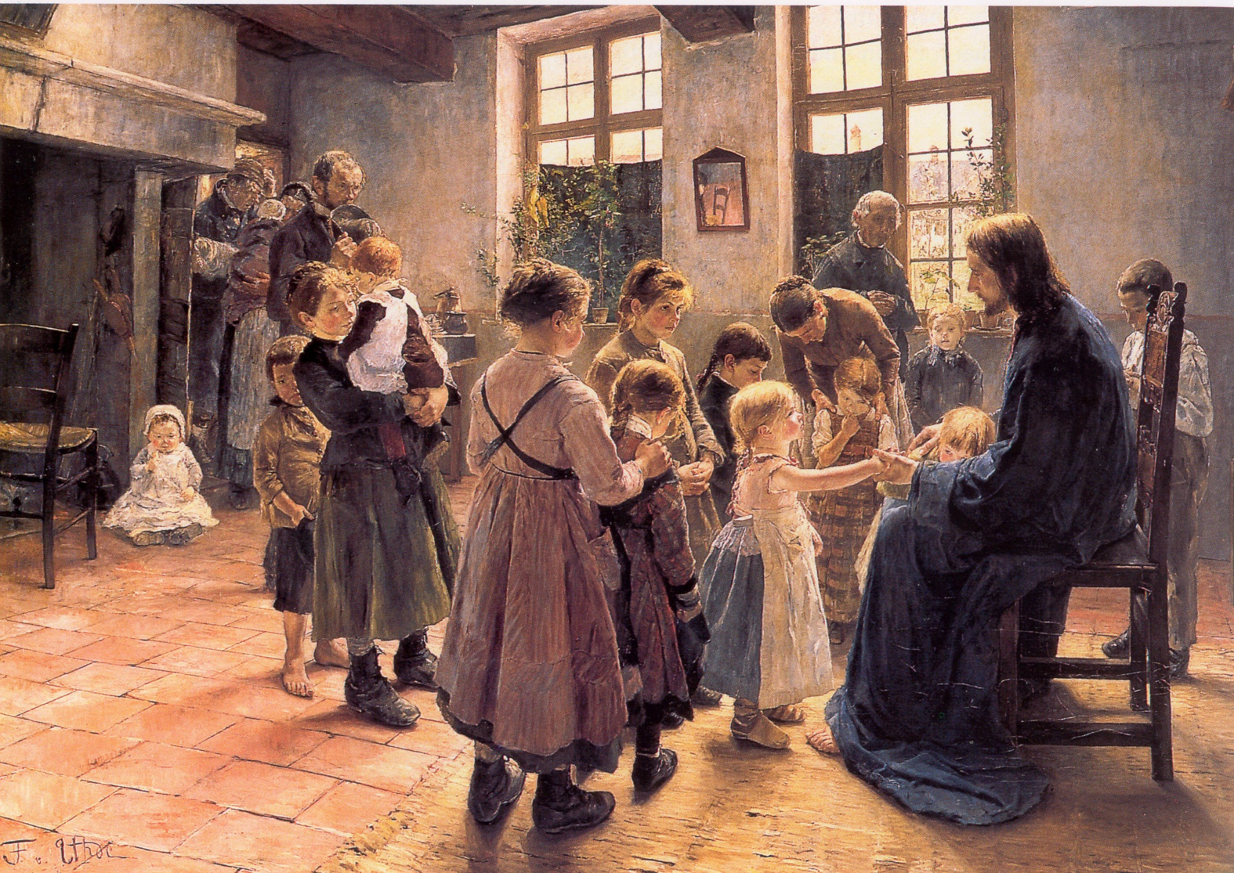
Fritz von Uhde, Nechte maličkých přijíti ke mně, 1884

Slide 8
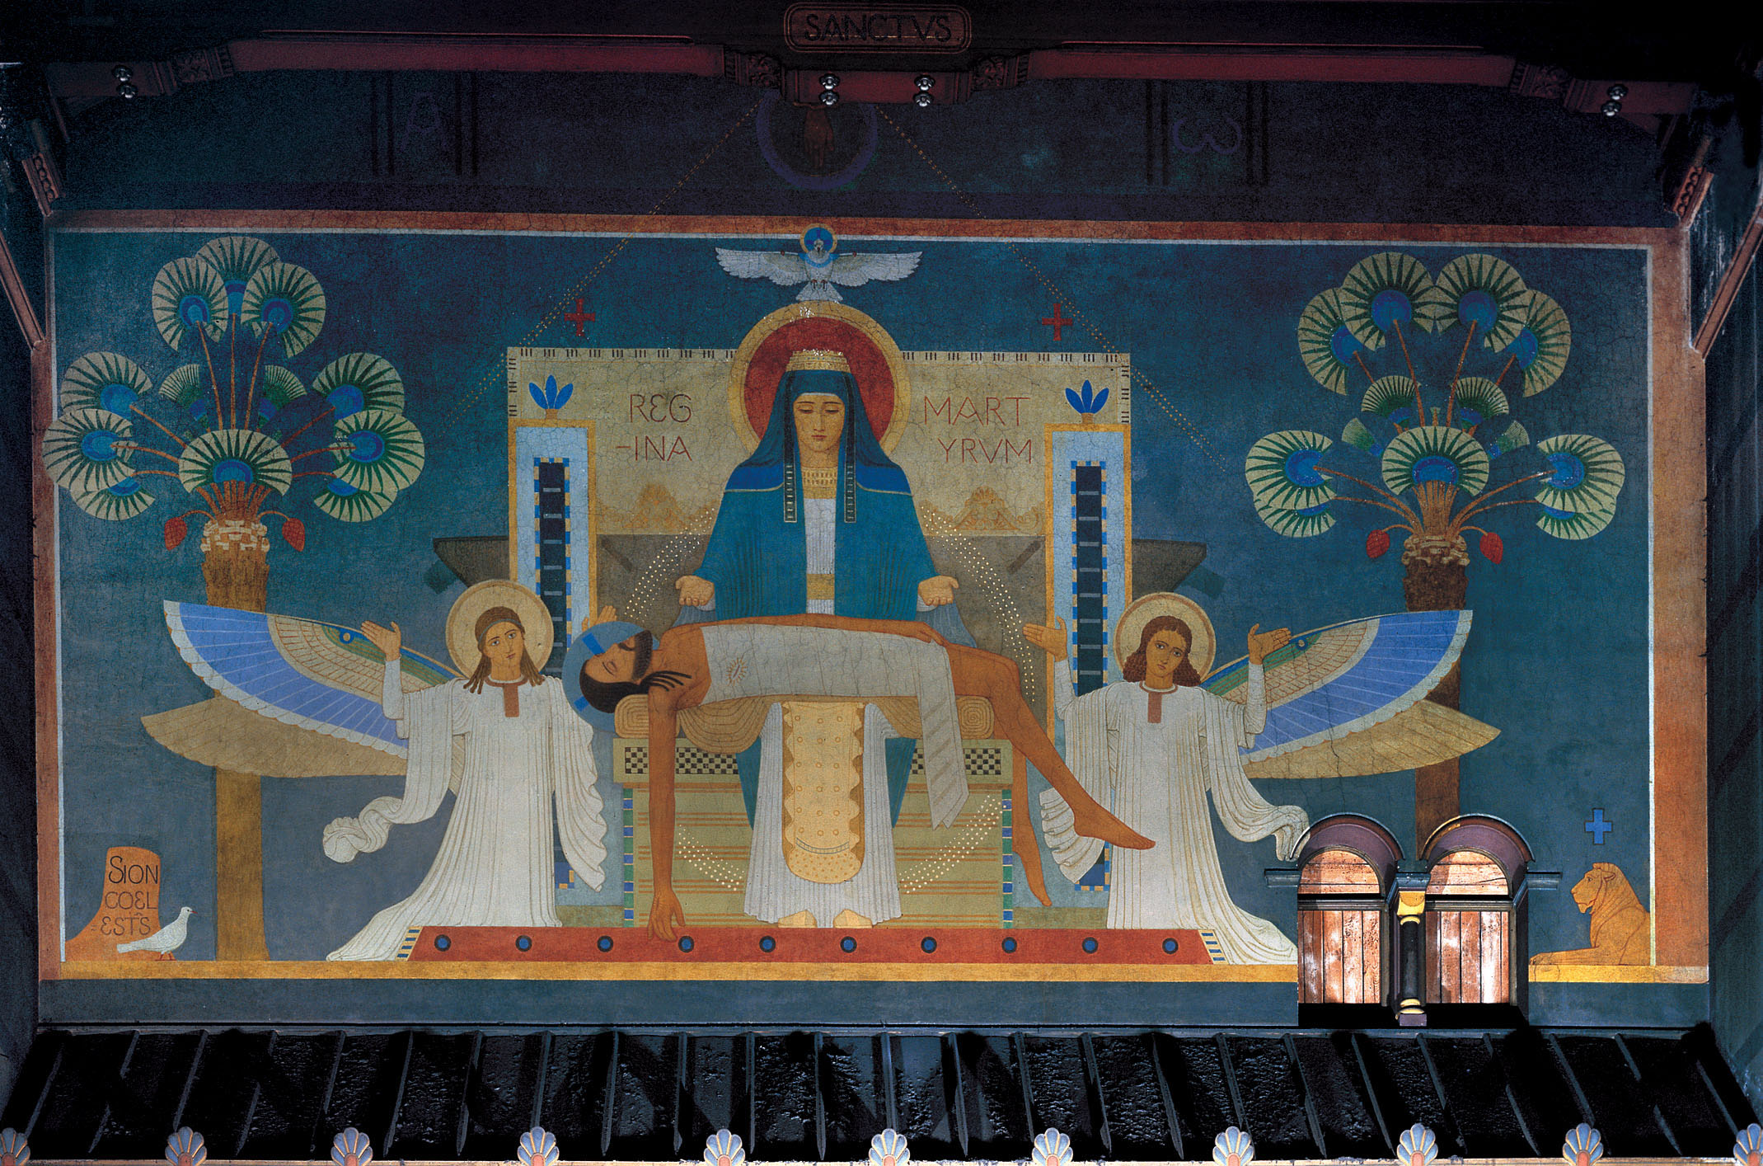
Desiderius Peter Lenz, Pieta, 1894. Chrám sv. Gabriela, Praha-Smíchov

Slide 9
Podoby numinózního podle Rudolfa Otta Das Heilige (Posvátno), 1917
Vznešenost: Pyramidy a sfinga v Gíze

Slide 10
Podoby numinózního podle Rudolfa Otta Das Heilige (Posvátno), 1917
Posvátné umění: klasická čínská malba z období dynastií Tang a Sung (krajinářství a obrazy svatých)
Shen Chou, Hora Lu, cca 1500

Slide 11
Podoby numinózního podle Rudolfa Otta Das Heilige (Posvátno), 1917
Posvátné umění: gotika
„Nám, lidem Západu, se jeví nejposvátnějším umění gotiky, a to předně svou vznosností.“
Katedrála v Salisbury

Slide 12
Mircea Eliade Posvátné a profánní (česky 1994)
„Sakrální architektura tedy pouze přejímá a rozvíjí kosmologickou symboliku, která je přítomna již ve struktuře primitivních obydlí.“
Interiér chrámu Hagia Sofia v Cařihradu

Slide 13
3. Křižovatka avantagard Střetnutí „vysokého umění“ avantgard a kýče přístupného lidovým masám, a proto podporovaného totalitními režimy (Greenberg). Zároveň však i moment vnitřní krize, „akademismu avantgard“ (Chalupecký). Studie Clementa Greenberga Avangarda a kýč (1939) Jindřich Chalupecký, Svět, ve kterém žijeme (1940), základní teoretický text Skupiny 42
Umění: „objevuje skutečnost… ten svět, ve kterém žijeme, a nás, kteří žijeme. Neboť nejen tématem, ale smyslem a záměrem umění není nic než každodenní, úděsné a slavné drama člověka a skutečnosti… Nebude-li toho moderní umění schopno, bude zbytečné.“ (J. Chalupecký, Svět, ve kterém žijeme)

Slide 14
Skupina 42 František Hudeček, Noční chodec,1941 Kamil Lhoták, Krajina s balónem a továrnou,1939

Slide 15
4. Pop art a periferní oblasti výtvarné kultury První dílo pop artu: Richard Hamilton, Just What Is It That Makes Today´s Homes so Different, so Appealing? koláž, 1956 Dilema výlučnosti avantgard se zdá být vyřešeno: lidové/populární je integrováno do umění, avšak již s před-znamenáním konceptu „preventivního kýče“.

Slide 16
Britský pop art David Hockney Portrét Nicka Wildera, 1966

Slide 17
Pop art v USA Robert Rauschenberg, 1970 Roy Liechtenstein, 1963

Slide 18
Andy Warhol Mick Jagger, 1975 Marilyn, 1967

Slide 19
Periferní oblasti architektury v perspektivě postmodernismu inspirace: Robert Venturi, Brent-Johnson House, cca 1966 Herbert J. Gans, studie Levittowners, 1967: zkoumal život střední třídy na předměstí Levittown (Willingboro, New Jersey) i její architekturu 50. a 60. let /spodní snímky/

Slide 20
Robert Venturi dům a ateliér Coxe-Hayden Block Island, 1980

Slide 21
Architektura, která zahrne celou realitu lidské ekologie
Programová stať Silent-White-Majority Architecture (Architektura mlčící bílé většiny), in: R. Venturi, D. Scott Brown, S. Izenour, Learning from Las Vegas, 1972
Motto: Stavět „pro lidi, jací skutečně jsou“, tj. stavět pro střední vrstvy lidí z předměstí (nikoli pro horní střední vrstvu s naoktrojovaným modelem bydlení), stavět s respektem pro přirozený svět tradic, konvencí, a ne pro intelektuálně vykonstruovaný svět, stavět pro svět, v němž panuje estetická a hodnotová různo-rodost (včetně kýče) a ne estetická monokultura.

Slide 22
Anonymní architektura chatařů Veronika Zapletalová, cyklus Chatařství, 2000-2002

Slide 24
Josef Čapek Nejskromnější umění, 1920
zaměřuje se na periferní oblasti výtvarné kultury chápané jako nízké či pokleslé sféry tvorby: malba vývěsních štítů, ilustrace levných dobrodružných knížek, staré fotografie aj.
nejen teoretický koncept, ale také inspirace pro autorovu vlastní tvorbu
Alena Pomajzlová k výstavě Nejskromnější umění (MG Brno, 2004): Orientace na uměleckou „periferii“ - neškolenou tvorbu, zejména na primitivní kultury, dětský výtvarný projev, tvorbu duševně nemocných - souvisela nejen s hledáním autenticity projevu, kořenů tvorby, „ztraceného středu“, ale i se širší otázkou vnímání a chápání umění, jeho podstaty. Také s Čapkem se dostáváme na neprobádaný a podceňovaný okraj, který však dokáže navodit novou citlivost pro vnímání odlišných forem umělecké tvorby než té, s níž je možné se setkat v galeriích a muzeích.

Slide 25
Josef Čapek Nejskromnější umění

Slide 26
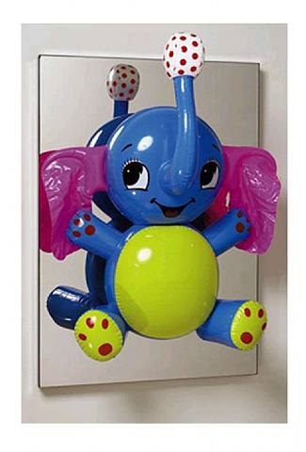
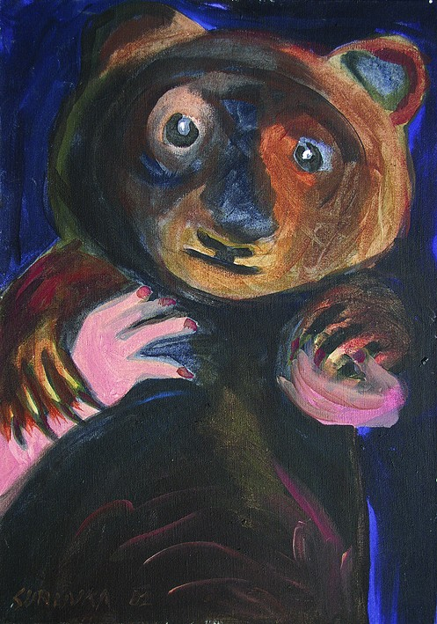
Roger Scruton Dnešní snahy o estetično, in: Estetické porozumění, 1998
Postmodernismus v umění: „pre-ventivní kýč“ (např. u J. Koonse)
„Nejhorší věc je dopustit se kýče mimoděk; daleko lepší je vytvářet kýč záměrně, protože potom už to není vůbec kýč, ale jakási rafinovaná parodie.“
„motivem při (…) tvorbě byla fobie z kýče a výsledkem preventivní kýč – kýč nestoudně se vysmívající sám sobě.“
Jeff Koons, Slon, 1995 Jiří Surůvka, Teddy Bear, 2002

